Slide 1
Сергій Параджанов
вірменський і український кінорежисер, народний артист УРСР, лауреат Державної премії України ім. Т.Шевченка

Slide 2
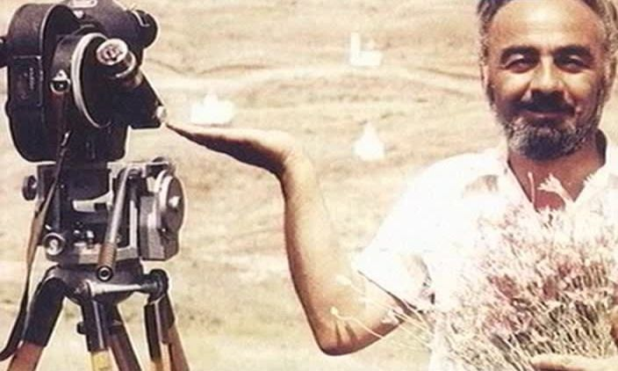
Біографія

Slide 3
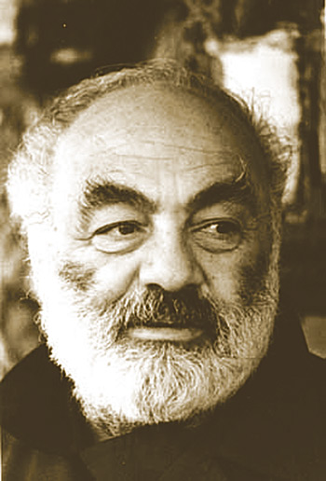
Народився Сергій Параджанов у Тбілісі в родині антиквара, він був третьою дитиною в сім'ї. Середню школу Сергій закінчив тільки з двома «п'ятірками» — з природознавства і малювання. Технічні предмети тягнули на «трійку», і, проте, він вирішив поступати в Інститут залізничного транспорту, де провчився рівно рік. У 1941–1943 роках працював художником-технологом на тбіліській фабриці. У 1942–1945 роках він вчився на вокальному відділенні Тбіліської консерваторії. Брав участь у концертній трупі, що обслуговувала військові шпиталі, провів близько 600 концертів. Після закінчення консерваторії вступив на режисерський факультет Всесоюзного державного інституту кінематографії (ВДІК), у майстерню Ігоря Савченка. З Україною пов'язана значна частина творчої біографії Сергія Параджанова. В Україні створив фільми «Наталія Ужвій», «Золоті руки», «Думка» (всі — 1957), «Перший хлопець» (1958), «Українська рапсодія» (1961) «Квітка на камені» (1962, у співавторстві з А. Слісаренком).

Slide 4
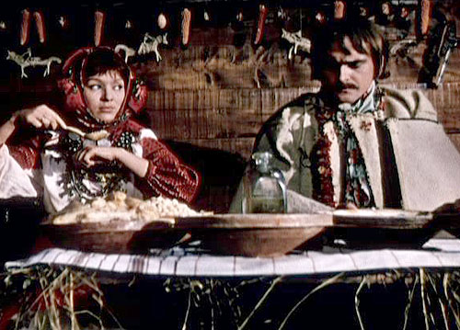
Тіні забутих предків
Міжнародне визнання прийшло до Параджанова після екранізації в 1964 повісті М. Коцюбинського «Тіні забутих предків». Фільм «Тіні забутих предків» був удостоєний призу на Всесоюзному кінофестивалі в Києві (1966). Та все ж на Заході інтерес до нього був значно більшим, ніж на батьківщині. Фільм отримав 39 міжнародних нагород, 28 призів на кінофестивалях (із них — 24 гран-прі) у двадцять одній країні.

Slide 5
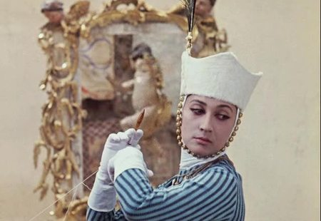
Колір гранату
У 1967 Параджанова запрошують на Єреванську кіностудію, де він працює над фільмом «Колір гранату». Фільм Параджанова був вельми скептично сприйнятий керівниками Держкіно. Вони не зрозуміли новаторських ідей режисера, проте вголос у цьому не зізналися, а приховали своє нерозуміння під розхожим формулюванням «народу таке кіно не потрібне». І фільм майже чотири роки лежав на полиці. І лише в 1973 році його випустили в прокат, проте Параджанов до цього вже не мав ніякого стосунку. Він відмовився змонтовувати картину, і за нього це зробив інший режисер — Сергій Юткевич.

Slide 6
Переслідування і арешти
17 березня 1973 був заарештований і засуджений до п'ятирічного ув'язнення за гомосексуалізм, хоча в обвинувальному вироку були статті і «за спекуляцію», і «за український націоналізм». Швиденько знайшли «жертву насильства» — «члена КПРС» Воробйова. До речі, він виявився єдиним, хто погодився відкрито свідчити проти Параджанова. Інші відмовилися. А один із них — архітектор Михайло Сенін — після розмови в Київському КДБ перерізав собі вени. Тільки завдяки міжнародній кампанії протесту (звернення підписали Франсуа Трюффо, Жан-Люк Годар, Федеріко Фелліні, Лукіно Вісконті, Роберто Росселліні, Мікеланджело Антоніоні) був звільнений 30 грудня 1977. Зважаючи на заборону жити в Україні, поселився у Тбілісі. І в подальшому зазнавав переслідувань з боку радянських репресивних органів.
Через ідеологічну цензуру не вийшли фільми «Intermezzo» (за М. Коцюбинським), «Київські фрески», «Ікар», «Сповідь».

Slide 7
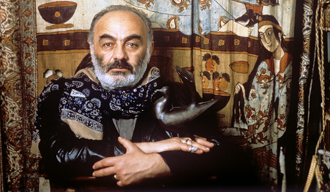
Останні роки
Смерть прийшла до нього тоді, коли в Єревані розпочалася робота над автобіографічною картиною «Сповідь». Оригінальний негатив включено до фільму «Параджанов. Остання весна». Були зняті перші 300 метрів плівки, проте здоров'я режисера було вже сильно підірвано. У одному з своїх інтерв'ю Параджанов сказав: «Всі знають, що у мене три батьківщини. Я народився в Грузії, працював в Україні і збираюся вмирати у Вірменії». 17 липня 1990 року він приїхав до Єревану, де через три дні і помер.
Параджанова поховали 25 липня в Пантеоні геніїв вірменського духу, поряд з Арамом Хачатуряном, Вільямом Сарояном й іншими діячами мистецтва, літератури і науки Вірменії.

Slide 8
факти
2004 рік був проголошений ЮНЕСКО роком Сергія Параджанова.
Параджанов мріяв поїхати до Берліну, але не для участі в престижному кінофестивалі, а тому, що хотів розшукати на барахолці чашку Гітлера.
Одного разу у в'язниці начальник сказав Параджанову, який підмітав підлогу: «Засуджений, працюєте без вогника!» Наступного разу, помітивши начальство, режисер підпалив мітлу — так і став підмітати — «з вогником».
В одній з колоній Параджанов відкрив школу живопису.
Шляхом Сергія Параджанова пішов тільки один з його родичів — його племінник Георгій Параджанов. Він зняв короткометражний фільм «Всі пішли…», який був відмічений тим самим медальйоном Параджанова на фестивалі в Ріміні.
23 липня 1997 року в Києві врочисто відкрито пам'ятник Параджанову.

Slide 9
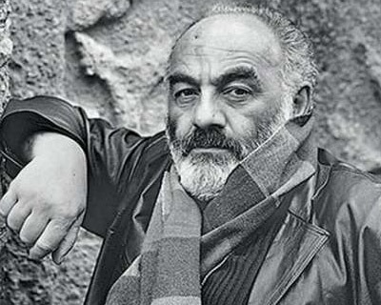
Зі смертю Параджанова світ кіно втратив одного зі своїх чарівників.
Федеріко Фелліні

